Slide 1
“Bowling Arcade Based on Embedded System”
Kelompok 13 | Sistem Tertanam RA
Hikar Syahrial | 119140031
Tri Aji Bagaskara | 119140214
M.Riski Azis | 119140160
Salman Ilyiin Gustian | 119140053

Slide 2
Latar Belakang
Di masa pandemi ini, semua orang lebih banyak melakukan aktivitas di rumah. Beberapa orang terkadang merasa bosan dengan kondisi seperti itu dan membutuhkan hiburan untuk mengisi kejenuhan itu. Ada beberapa hiburan yang bisa dilakukan seperti berolahraga, bermain dan lain-lain.
Salah satu hiburan yang bisa dilakukan adalah bermain game arcade bowling. Bowling arcade adalah permainan yang bertujuan untuk memasukkan bola ke dalam lubang yang tersedia, jika bola sudah masuk poin akan bertambah. Lubang terdiri dari tiga macam yang dapat dimasukkan bola, setiap lubang memiliki jumlah titik yang berbeda. Dalam perancangan kami 3 lubang dengan dua lubang bernilai 0 dan satu lubang bernilai 0.

Slide 3
Tujuan Percobaan
Untuk mengimplementasikan ilmu yang telah di dapatkan selama masa perkuliahan mata kuliah sistem tertanam dengan bentuk final project.
Untuk menciptakan permainan yang menarik dimana permainan bowling arcade tersebut dapat merekam skor secara otomatis untuk pemain.

Slide 4
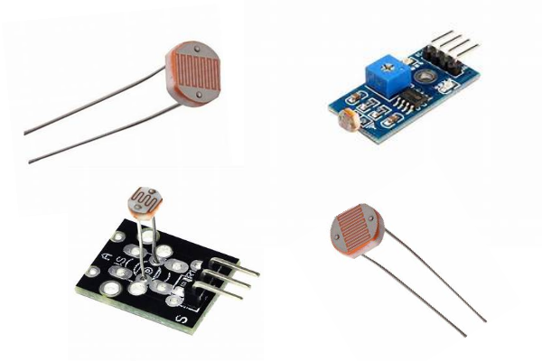
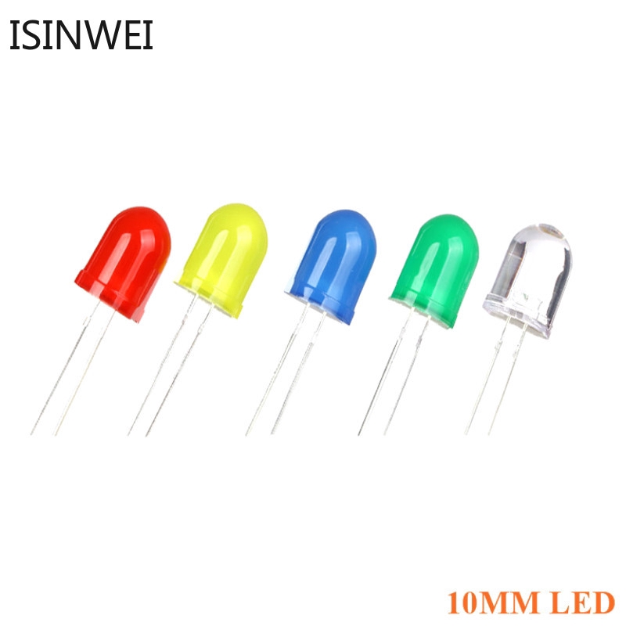
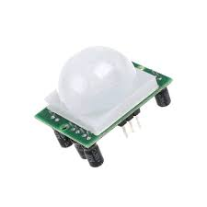
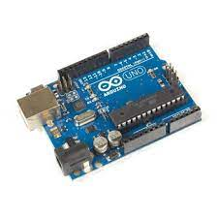
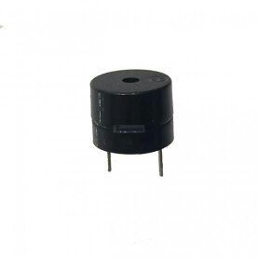
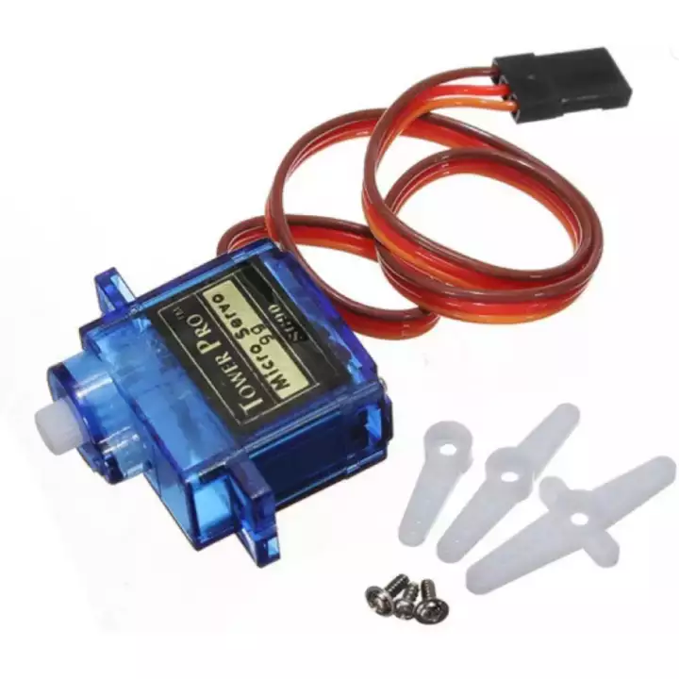
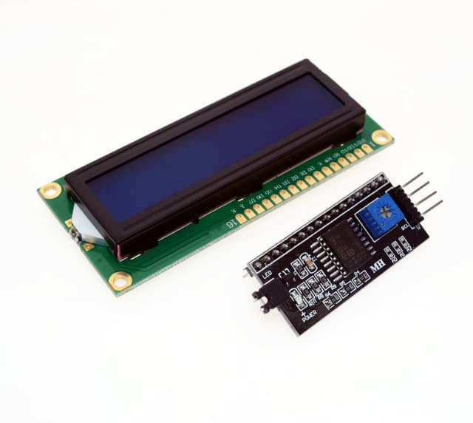
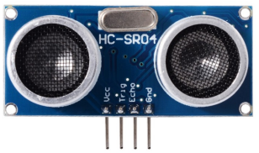
Komponen Yang Digunakan
Light Dependent Resistor
Sensor
Light Dependent Resistor
Arduino
Sensor Passive Infrared Sensor
2 Buah LED
Sensor Ultrasonic
Servo Motor
LCD
Passive Buzzer

Slide 5
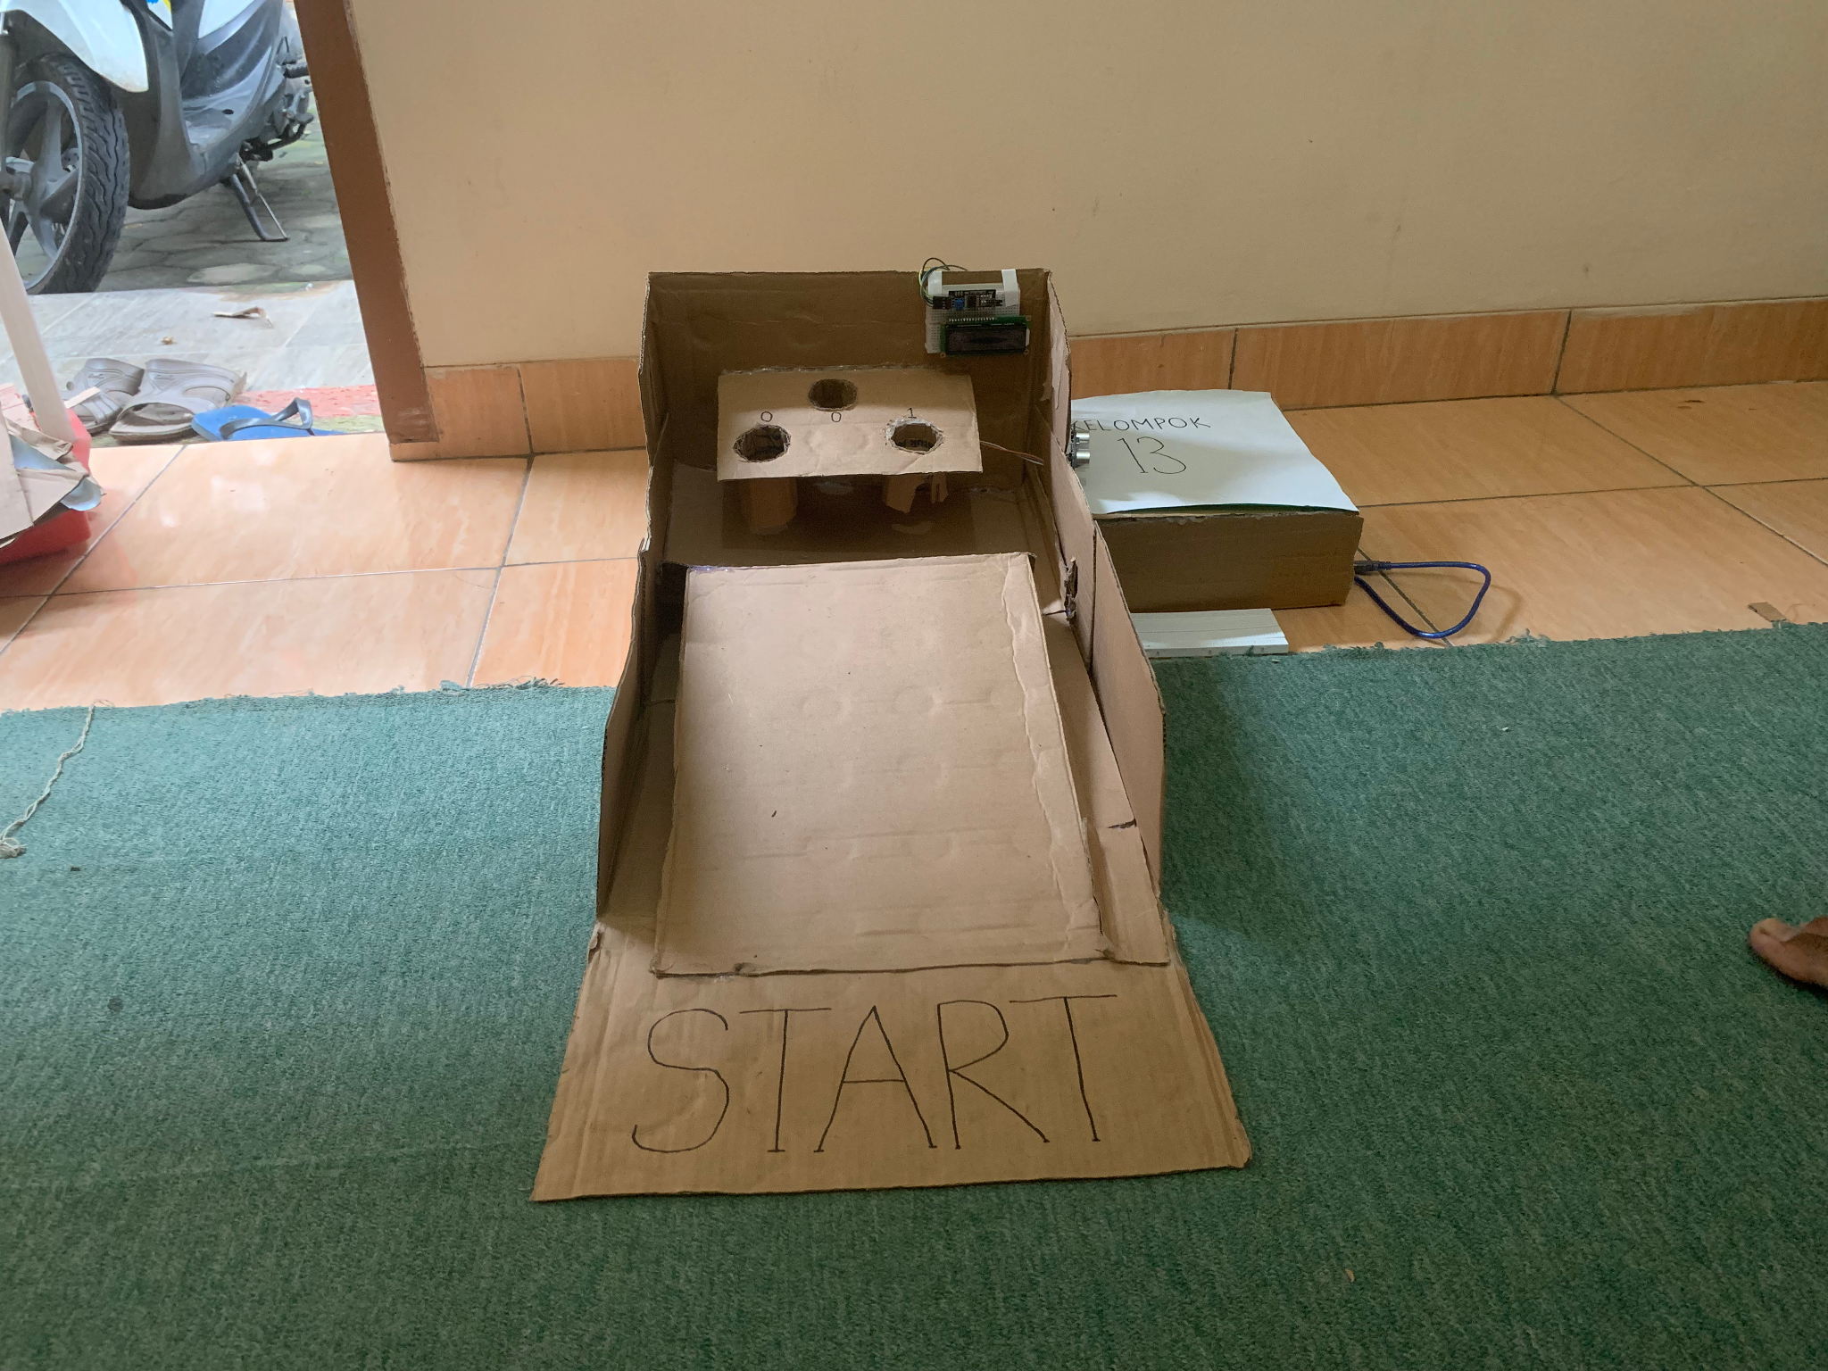
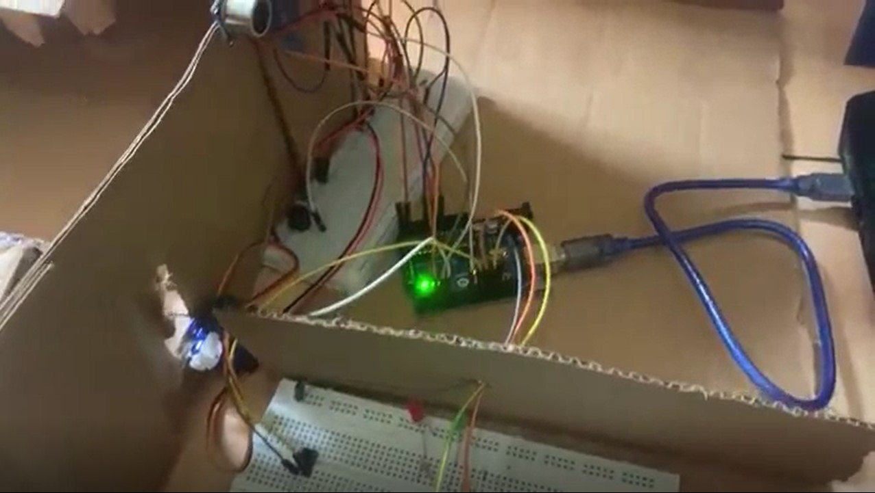
Hasil

Slide 6
Cara Kerja Perangkat
Tekan tombol Push Button untuk memulai permainan
Selanjutnya arahkan tangan anda ke depan sensor ultrasonik dengan jarak 3-8 cm maka permainan dimulai dan waktu mulai berjalan.
Berikutnya pemain akan memasukkan bola ke dalam lubang, jika bola masuk kedalam lubang maka score bertambah satu (hanya 1 lubang yang memiliki score 1, 2 lubang lainnya bernilai 0)
Permainan akan berakhir ketika melewati batas waktu lima belas detik (score dan waktu terlihat pada layar lcd)

Slide 7
Terima Kasih

